Slide 1
Auslegung, Herstellung und Prüfung medizinischer Implantate
11 Regelungs- und Messtechnik (Bsp. Roboter)
M.Sc. Nikolas Wilhelm, Prof. Dr. med. R. Burgkart
Lehrstuhl für Orthopädie und Sportorthopädie
WS 2019/2020

Slide 2
Agenda
Regelungstechnik
Motivation
Grundlagen und Programmierung
Roboterregelung
Compliant Motion Control
Messtechnik
Notes:
Ich möchte erst auf

Slide 3
Motivation
Regelungstechnik

Slide 4
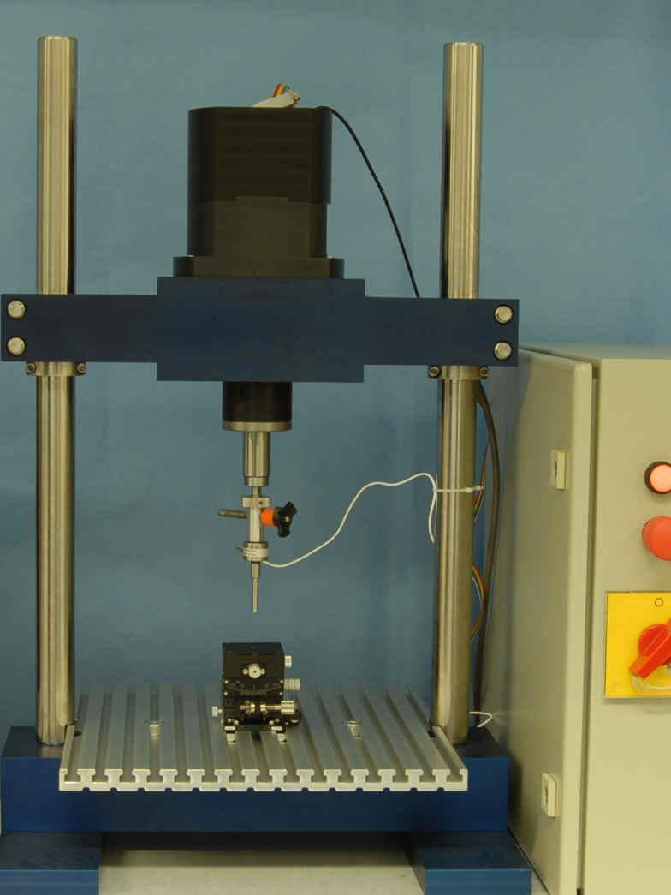
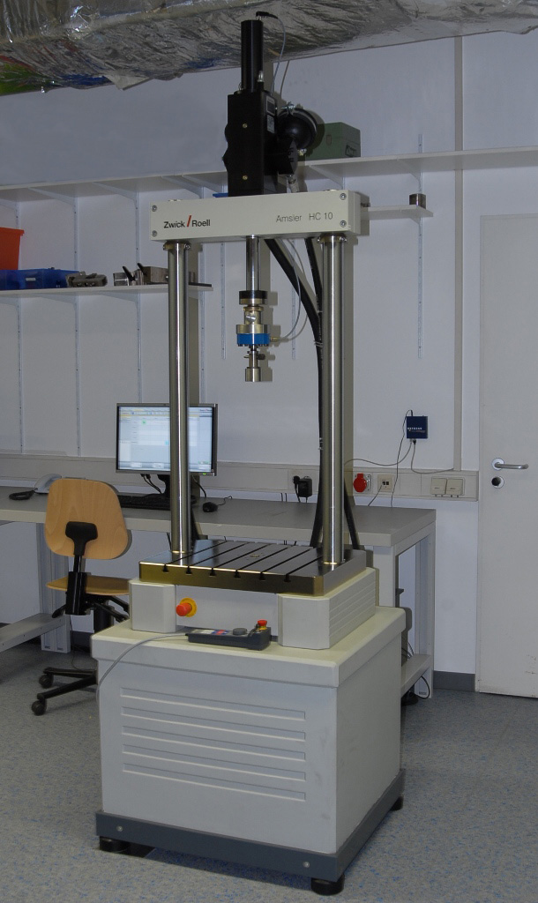
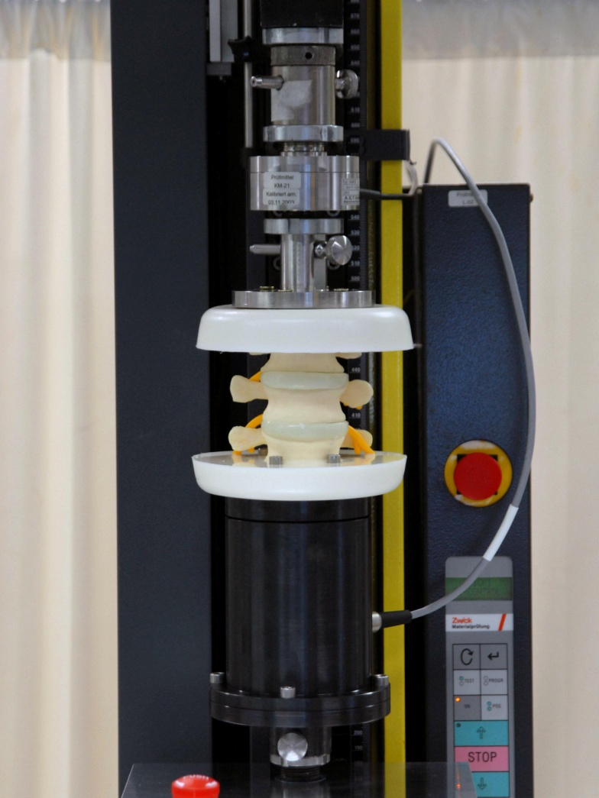
Einachsige Analyse biologischer Materialien durch Zug-Druck-Prüfsysteme
Motivation
Uniaxiale Belastung von Proben, für Kraft-Weg-Kurven
Diverse uniaxiale Prüfsysteme im Labor für Biomechanik

Slide 5
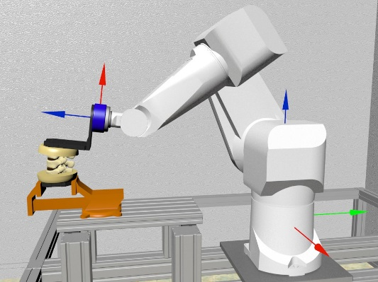
Mehrachsige Prüfmaschinen
Motivation
Speziellere
Prüfsysteme
Wirbelsäulentester (Kelly 2013)
Schultertester (Elkinson 2012)
Universellere Prüfsysteme
Hexapod (Goertzen 2008)
Industrieroboter

Slide 6
Grundlagen
Regelungstechnik

Slide 7
Definition: Regelungstechnik
Die Regelungstechnik befasst sich mit der Aufgabe, einen sich zeitlich verändernden Prozess von außen so zu beeinflussen, dass dieser Prozess in einer vorgegebenen Weise abläuft.
Messen, Vergleichen, Stellen.
Lunze 2010
Notes:
Nach der Einführung und der Stand der Technik werde ich über die Ablauf des Projektes reden, und anschließend über die Ergebnisse und Diskussion.

Slide 8
Standardregelkreis
Grundlagen
Führungsgröße
Regeldifferenz
Regler
Stellgröße
Regelstrecke
Regelgröße
-
Rückführungsgröße
Sensor
Quelle: Tieste 2012

Slide 9
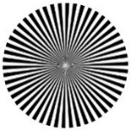
Standardregelkreis in der Biomechanik
Grundlagen
Regelstrecke
Regler
Roboter
Gelenk
Bahnplanung
Parallel Control
Position Control
Load Control
-
Joint Control
Sensoren
Gelenk-
Encoder
Kraft-Moment-Sensor

Slide 10
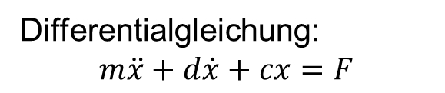
Beispiel einer mechanischen Regelstrecke
Grundlagen
Beispiel einer biomechanischen Regelstrecke
x
c
x
F
Indentor
m
d
Differentialgleichung:
$$m\ddot{x}+d\dot{x}+cx=F$$
Probe

Slide 11
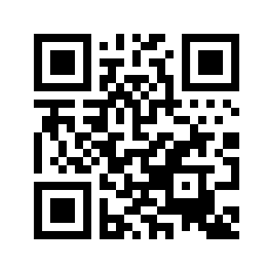
Programmierung
Grundlagen
Verfügbar unter:
http://bit.ly/pid-control

Slide 12
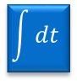
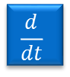
Regler
Grundlagen
PID-Regler
Proportionalanteil
P
Integrationsanteil
Integral
Regeldifferenz
I
$$\int{dt}$$
Stellgröße
Differentialanteil
Ableitung
D
$$\frac{d}{dt}$$
Notes:
P. Verstärkung
D. Derivativ
I. Integral

Slide 13
Regelstrecke
Grundlagen
Experimentelle Identifizierung anhand der Sprungantwort
y
Überschwingweite
stationäre
Abweichung
1
0,9
2ε
T_{r}: Anstiegszeit
T_{m}: Überschwingzeit
T_{e}: Beruhigungszeit
ε: 5% der Überschwingweite
T_{r}
T_{m}
T_{e}
Zeit

Slide 14
Auslegung
Grundlagen
Auswirkung der Erhöhung der einzelnen PID-Anteile
Erhöhung des ... | Anstiegszeit | Überschwing-weite | Beruhigungs-zeit | Stationäre Abweichung
Proportional-anteils
Integral-anteils
Differential-anteils

Slide 15
Grundlagen
Auslegung
Experimentelle Auslegung
Modellbasierte Auslegung
Systemidentifikation
Einstellregeln nach Ziegler-Nichols
Parameteroptimierung
Einstellregeln nach Ziegler-Nichols
Auslegung nach symmetrischem Optimum
Modellbasierte Regelung
Kompensationsregelung
Internal Model Control
Robuste Regelung
Notes:
Einstellregeln nach Ziegler-Nichols meist ohne Modellbildung – wenn Inbetriebnahme ohne Schäden möglich
Sonst Modellbildung
Kritische Verstär- P kP = 0,5 kkrit
kung und Perioden- PI kP = 0,45 kkrit, TI = 0,85 Tkrit
dauer sind bekannt PID kP = 0,6 kkrit, TI = 0,5 Tkrit, TD = 0,12 Tkrit

Slide 16
Roboterregelung
Regelungstechnik

Slide 17
Direkte Kinematik:
Roboterregelung
Funktion zur Berechnung der Arbeitsraumlage des Werkzeugmittelpunktes oder des Endeffektors anhand der Gelenkwinkelstellung
q
DK
X
Inverse Kinematik:
Umkehrfunktion der direkten Kinematik zur Berechnung der Gelenkwinkelstellung anhand der vorgegeben Arbeitsraumlage des Werkzeugmittelpunktes oder des Endeffektors
X
IK
q
Die räumliche Lösung der inversen Kinematik ist nicht eindeutig
q: Gelenkwinkel des Roboters
X: Kartesische Position des Werkzeugmittelpunkts

Slide 18
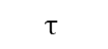
Gelenkregelung
Roboterregelung
q_{soll}
Regler
$$τ$$
Regelstrecke
q_{ist}
PID
Roboter
-
Schwerkraft-kompensation
Messglied
Encoder
q_{soll}: Führungsgröße Gelenkwinkel Sollwert
q_{ist}: Messgröße Gelenkwinkel Istwert
τ: Stellgröße Drehmoment

Slide 19
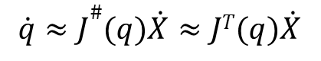
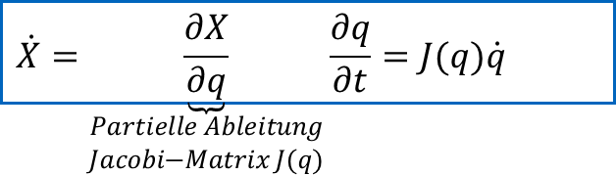
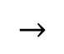
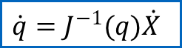
Lösung der inversen Kinematik
Roboterregelung
$$\dot{X}=\underset{\begin{aligned}Partielle Ableitung \\ Jacobi−Matrix J(q)\end{aligned}}{\underbrace{\frac{∂X}{∂q}}}\frac{∂q}{∂t}=J(q)\dot{q}$$
$$\dot{q}=J^{−1}(q)\dot{X}$$
$$→$$
Alternative Näherungen
$$\dot{q}≈J\#(q)\dot{X}≈JT(q)\dot{X}$$

Slide 20
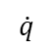
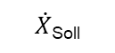
Inverse Kinematik mit Driftkompensation
Roboterregelung
$\dot{X}$_{Soll}
X_{soll}
Drift-Kompensation
J#(q)
$$\dot{q}$$
Integrator
q
-
DK

Slide 21
Compliant (Motion) Control Nachgiebige Bewegungsregelung
Regelungstechnik

Slide 22

Ausgangssituation
Compliant Motion Control
X_{soll}
q_{soll}
Regler
$$τ$$
Regelstrecke
q_{ist}
IK
PID
Roboter u.
Präparat
-
Schwerkraft-kompensation
Messglied
Encoder
q_{soll}: Führungsgröße Gelenkwinkel Sollwert
q_{ist}: Messgröße Gelenkwinkel Istwert
τ: Stellgröße Drehmoment

Slide 23
Regelstrecke
Compliant Motion Control
Mechanische Modellbildung biologischer Proben (Kazemi et al)
Magnetresonanztomographie
Segmentierung
Finite Elemente Vernetzung

Slide 24
Übersicht nachgiebiger Regelungsschemata
Compliant motion control
Aktive Steifigkeitsregelung – active stiffness control
Impedanzregelung – impedance control
Direkte Kraftregelung – explicit/direct force control
Paralle Hybrid-Regelung – parallel hybrid control
Indirekte Kraftregelung – implicit/indirect force control
Calanca et al

Slide 25
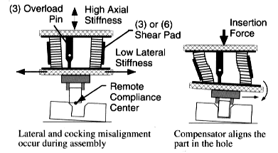
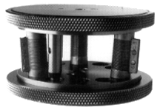
Passive Steifigkeitsregelung
Compliant Motion Control
ATI Industrial Automation

Slide 26
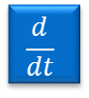

Aktive Steifigkeitsregelung
Compliant Motion Control
q_{soll}
Steifigkeits-matrix
$$τ$$
Roboter und Werkstück
q_{ist}
-
dq_{soll}/dt
Dämpfungs-matrix
Schwerkraft-kompensation
-
$$\frac{d}{dt}$$
q_{soll}: Gelenkwinkel Sollwert
q_{ist}: Gelenkwinkel Istwert
τ: Gelenkmoment
Notes:
Z. B. Steifigkeitsregelung für Vorgabe der Schnittebene CURAC – online tuning möglich
Passive Steifigkeitsregelung – Nur Werkzeug z. B. Remote Compliance Center
Steifigkeitsmatrix ist symmetrisch
Impedanzregelung ist logische Erweiterung von Steifigkeitsregelung – hier wird noch zusätzlich die Trägheit berücksichtigt

Slide 27

Explizite Kraftregelung
Compliant Motion Control
-
F_{ist}
F_{soll}
Kraft-
regler
Jacobi-transponierte
$$τ$$
Roboter
Roboter und Probe
Roboter
q_{ist}
Schwerkraft-kompensation

Slide 28
Hybride Parallel-Regelung von Kraft und Position
Compliant Motion Control
-
F_{ist}
F_{soll}
Kraft-
regler
Jacobi-transponierte
$$τ$$
Roboter
Roboter
Roboter
q_{ist}
Jacobi-inverse
Positions-
regler
Schwerkraft-kompensation
-
X_{soll}
X_{ist}
Direkte
Kinematik

Slide 29
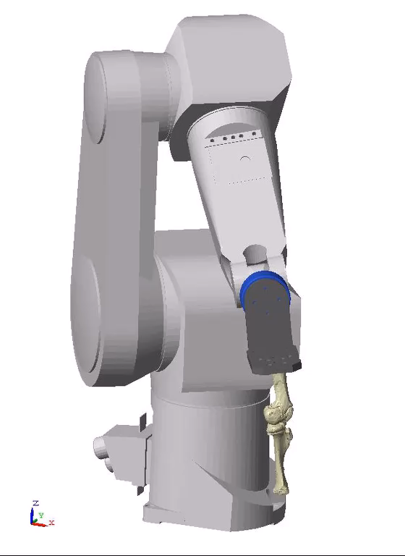

Roboter-Regelung
Regelungstechnik
Reine Positions-Regelung
Hybride Parallel-Regelung

Slide 30
Messtechnik

Slide 31
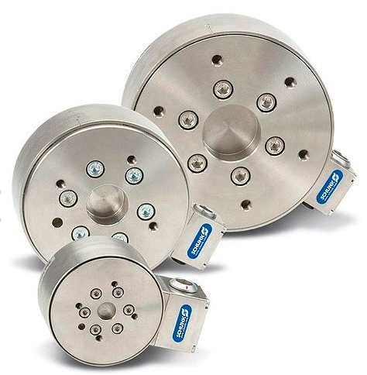
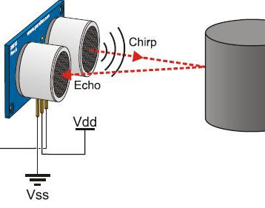
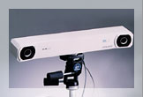
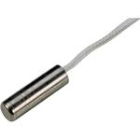
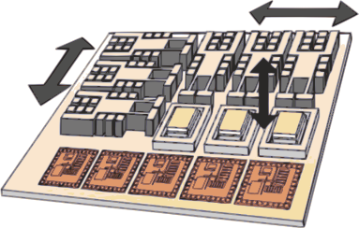
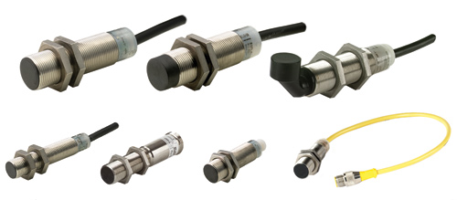
Sensoren
Messtechnik
Kraft- und Drehmomentsensoren
Ultraschallsensor
Tracking-Systeme
Beschleunigungssensor
Temperatursensor
Induktive Sensoren
Notes:
Sensoren ermöglichen die Rückführung der gemessenen Größe in die Regelung
Komplexe Sensoren – z. B. Tracking

Slide 32
Kraft und Drehmomentsensor
Messtechnik
Dehnmessstreifen
Last
Koordinatensystem
ohne Belastung
unter Belastung
Notes:
dehnmessstreifen

Slide 33
Filter
Messtechnik
Low Pass
High Pass
Band Pass
Moving/Running Average
Notes:
Dehnmessstreifen
Conceptually, an accelerometer behaves as a damped mass on a spring. When the accelerometer experiences an acceleration, the mass is displaced to the point that the spring is able to accelerate the mass at the same rate as the casing. The displacement is then measured to give the acceleration.

Slide 34
Registrierung

Slide 35
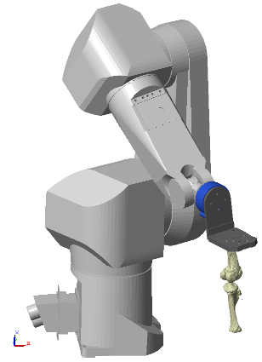
Vielen Dank für Ihre Aufmerksamkeit

Slide 36
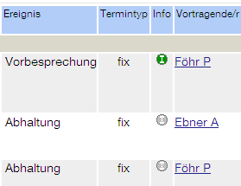
Ausblick
Nächste Vorlesung am 27.01.2020 →12 Deep Learning for Medical Imaging, M.Sc. Nikolas Wilhelm
Foliendownload auf TUMonline (nach Login!)
Fragen und Kontakt → M.Sc. Nikolas Wilhelm (nikolas.wilhelm@tum.de)
Wieder mit Jupyter Notebooks! (Vorabversion) → https://github.com/NikonPic/Lecture-TUM-MW-3665

